Slide 1
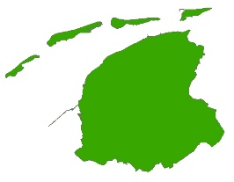
Agrarisch Natuurbeheer Weststellingwerf
Faunabeheereenheid Fryslân
21 april 2017
De Rank
Wolvega

Slide 2
Faunabeheereenheid Fryslân
Opdracht voor deze avond:
Nieuwe Wet natuurbescherming
Voorkomen-bestrijden-betalen
Schade (ganzen, dassen)
Samenwerking grondgebruiker-uitvoerder

Slide 3
Faunabeheereenheid Fryslân
Duo-presentatie:
Johan Wesselink, BIJ12 (Faunafonds)
Peter de Vries, HouVast
Voor FBE Fryslân
Medewerker FRS/SRS-systeem
Helpdesk
06-22813800
info@faunabeheereenheid.frl

Slide 4
Faunabeheereenheid Fryslân
FBE:
Wettelijke basis in Wet Natuurbescherming
Door Provincie Fryslân ingesteld (en betaald)
Doel: het ondersteunen van de uitvoering van het faunabeheer in de provincie Fryslân

Slide 5
Faunabeheereenheid Fryslân
FBE: Stichting
Mr. G. Wouters onafhankelijk voorzitter
L. Geerts Friesch Particulier Grondbezit
P.L. Sterkenburgh LTO-Noord en NMV
A. Boersma Terreinbeherende organisaties
H.H. de Bruin Jagers
H. Kroodsma Kollektivenberie Fryslân
Secretariaat: Ingenieursbureau De Overlaat (R.F. de Vries)

Slide 6
Faunabeheereenheid Fryslân
Wet natuurbescherming
Overige verplichtingen en wensen
Vogel-richtlijn
Habitat-richtlijn
Wet natuurbescherming

Slide 7
Faunabeheereenheid Fryslân
Wet natuurbescherming
Wet natuurbescherming
Borgen doelstellingen Natura2000
Nalaten wat ten nadele werkt m.b.t. de doelstellingen Natura2000
In stand houden en beheer van Natura2000 terreinen
Verboden, tenzij…

Slide 8
Faunabeheereenheid Fryslân
Wet natuurbescherming
Overige verplichtingen en wensen
Vogelrichtlijn
Habitatrichtlijn
Wet natuurbescherming
Borgen doelstellingen Natura2000
Nalaten wat ten nadele werkt m.b.t. de doelstellingen Natura2000
In stand houden en beheer van Natura2000 terreinen
Verboden
Natuur-gebied
Landelijk gebied
Flora- en faunawet

Slide 9
Faunabeheereenheid Fryslân
Wet natuurbescherming
Overige verplichtingen en wensen
Vogelrichtlijn
Habitatrichtlijn
Wet natuurbescherming
Borgen doelstellingen Natura2000
Nalaten wat ten nadele werkt m.b.t. de doelstellingen Natura2000
In stand houden en beheer van Natura2000 terreinen
Verboden
Natuur-gebied
Landelijk gebied
Stedelijk gebied
Bos en hout-opstanden
Wet natuurbescherming

Slide 10
Faunabeheereenheid Fryslân
Faunabeheerplan
Verboden, tenzij…

Slide 11
Faunabeheereenheid Fryslân
Faunabeheerplan
Bescherming van erkend belang
Maatregel
Bestrijding van schade of overlast

Slide 12
Faunabeheereenheid Fryslân
Faunabeheerplan
Bescherming van erkend belang
Schade of overlast significant?
Geen invloed op goede staat van instandhouding?
Alternatief?
Maatregel
Effectief?
Bestrijding van schade of overlast

Slide 13
Faunabeheereenheid Fryslân
Faunabeheerplan
6 erkende belangen Vogelrichtlijn
5 erkende belangen Habitatrichtlijn
8 erkende belangen overige soorten
4 erkende belangen Vogelrichtlijn
3 erkende belangen Habitatrichtlijn
3 erkende belangen overige soorten
Werkveld FBE

Slide 14
Faunabeheereenheid Fryslân
Faunabeheerplan
4 erkende belangen Vogelrichtlijn
3 erkende belangen Habitatrichtlijn
3 erkende belangen overige soorten
Werkveld FBE
6 erkende ‘samengevoegde’ belangen

Slide 15
Faunabeheereenheid Fryslân
Faunabeheerplan
6 erkende ‘samengevoegde’ belangen:
Volksgezondheid, openbare veiligheid of andere redenen van groot openbaar belang
Veiligheid van het luchtverkeer
Ter voorkoming van schade of overlast
Ter bescherming van flora of fauna of ter instandhouding van natuurlijke habitats
Ter beperking van de omvang van populaties i.v.m. de maximale draagkracht van het gebied
Ter voorkoming of bestrijding van onnodig lijden

Slide 16
Faunabeheereenheid Fryslân
FRS/SRS
Bescherming van erkend belang
Maatregel
Bestrijding van schade of overlast

Slide 17
Faunabeheereenheid Fryslân
FRS/SRS
Bescherming van erkend belang
Geen invloed op goede staat van instandhouding?
Maatregel
Bestrijding van schade of overlast

Slide 18
Faunabeheereenheid Fryslân
FRS/SRS
Bescherming van erkend belang
Bescherming van soorten en habitats
Wet natuur-bescherming
Legitimiteit van maatregelen
Bestrijding van schade of overlast
Goede staat van instand-houding

Slide 19
Faunabeheereenheid Fryslân
FRS/SRS
Waarom dus ook al weer?
Legitimiteit van maatregelen
Borgen dat beheer volgens de afgesproken regels is uitgevoerd (handhaving/Fumo)
Aantonen effectiviteit
Monitoren van staat van instandhouding soorten
Referentiekader bij afwegen van alternatieven
Mogelijk maken van verlenging of aanpassing van bestaande en/of ontwerpen van nieuwe vrijstellingen en ontheffingen
Onderbouwing van beleid (faunabeheerplan)

Slide 20
Faunabeheereenheid Fryslân
FRS/SRS
FRS/SRS is best ingewikkeld
Omdat er gewoon heel veel zeer uiteenlopende zaken in moeten worden geregeld
Omdat er heel veel verschillende typen gebruikers zijn
Omdat binnen die verschillende typen gebruikers verschillende wensen bestaan
Omdat binnen die verschillende typen gebruikers zeer uiteenlopende digitale vaardigheden aanwezig zijn
Omdat gebruikers in verschillende rollen in het systeem kunnen zitten en dat vergeten…

Slide 21
Faunabeheereenheid Fryslân
FRS/SRS
FRS/SRS is best ingewikkeld
Het systeem kan nooit simpeler zijn dan het complex aan regels dat we onszelf opleggen
Het systeem kan nooit ‘logischer’ zijn dan het beleid
Printproblemen liggen aan de hardware en niet aan het systeem

Slide 22
Faunabeheereenheid Fryslân
FRS/SRS
Dat proberen we op te lossen:
FBE Fryslân
Peter de Vries
info@faunabeheereenheid.frl
06-22813800
Maar bedenk:
Het systeem kan nooit simpeler zijn dan het complex aan regels dat we onszelf opleggen
Het systeem kan nooit ‘logischer’ zijn dan het beleid
Printproblemen liggen aan de hardware en niet aan het systeem

Slide 23
Faunabeheereenheid Fryslân
Fryske Guozzenoanpak
Voldoende rust overwinterende trekganzen
Planmatig reduceren populaties standganzen
Planmatig bestrijden exoten en gedomesticeerde ganzen

Slide 24
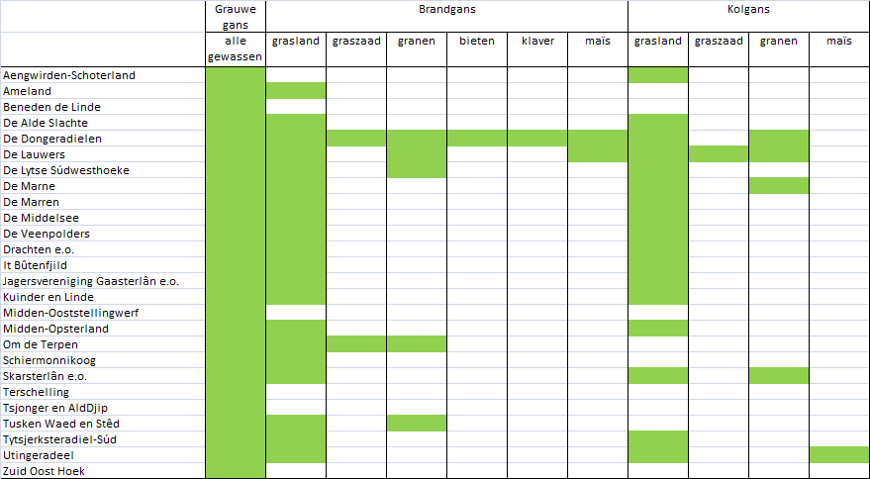
Faunabeheereenheid Fryslân
Machtigingen voor overzomerende ganzen

Slide 25
Faunabeheereenheid Fryslân
Bestrijding Vos 1-12-2016 tot 13-3-2017

Slide 26
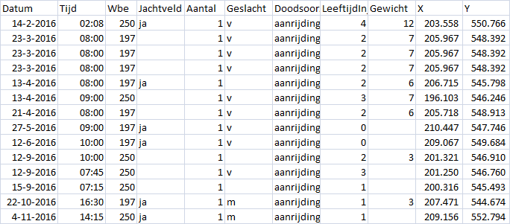
Faunabeheereenheid Fryslân
Aanrijdingen Das 2016
6 in Beneden de Linde; 6 in Kuinder en Linde; 0 in De Veenpolders;
1 aanrijding drie maal ingevoerd

